Slide 1
Uplatnění geografa v projekční činnosti
RNDr. Jiří Kocián
AGERIS s. r. o.
Jeřábkova 5, 602 00 Brno
E-mail: jiri.kocian@ageris.cz
Uplatnění geografa v projekční činnosti, Geografický ústav PřF MU Brno, 22. 3. 2018

Slide 2
Uplatnění geografa v projekční činnosti
Profil společnosti AGERIS s. r. o.
Uplatnění geografa v projekční činnosti, Geografický ústav PřF MU Brno, 22. 3. 2018

Slide 3
Uplatnění geografa v projekční činnosti
Moje pozice ve společnosti
vedoucí oddělení ekologie krajiny
autorizovaný projektant ÚSES
Typy projektů
samostatné projekty
spolupráce na firemních projektech
spolupráce na „přeshraničních“ projektech
Uplatnění geografa v projekční činnosti, Geografický ústav PřF MU Brno, 22. 3. 2018

Slide 4
Uplatnění geografa v projekční činnosti
Samostatné projekty
plány ÚSES – komplexní dokumentace navrženého vymezení ÚSES pro určité území (SO ORP, VZCHÚ, skupiny k. ú. apod.)
hodnocení vlivů územích plánů na životní prostředí (SEA) – posouzení vlivů řešení územních plánů na jednotlivé složky životního prostředí (ovzduší, voda, půda a horninové prostředí, biota, krajina, hmotné statky a kulturní dědictví, obyvatelstvo a lidské zdraví)
návrhy dílčích úpravy vymezení ÚSES – zpravidla v souvislosti s konkrétními záměry, které jsou v nějakém ohledu problematické ve vztahu ke stávajícími vymezení ÚSES -
posouzení stávajících vymezení ÚSES – z různých aspektů (kvality vymezení, odůvodnění vymezení, funkčnosti atd.)
Uplatnění geografa v projekční činnosti, Geografický ústav PřF MU Brno, 22. 3. 2018

Slide 5
Uplatnění geografa v projekční činnosti
Spolupráce na firemních projektech
komplexní pozemkové úpravy (KoPÚ) – analytická část (fyzickogeografické charakteristiky – klimatické, hydrologické, geologické, geomorfologické, půdní, biogeografické; zhodnocení aktuálního stavu přírody a krajiny; struktura půdního fondu; ochrana přírody a krajiny; geobiocenologické charakteristiky; analýza vymezení ÚSES; analýza platné ÚPD
studie odtokových poměrů – přírodní podmínky území, současný stav krajiny, analýza platné ÚPD
Uplatnění geografa v projekční činnosti, Geografický ústav PřF MU Brno, 22. 3. 2018

Slide 6
Uplatnění geografa v projekční činnosti
Spolupráce na „přeshraničních“ projektech
dílčí práce na územně plánovací dokumentaci (ZÚR, ÚP) a územně plánovacích podkladech (ÚAP a ÚS) – především problematika ÚSES, případně též komplexněji koncepce uspořádání krajiny, ochrana přírody a krajiny a další
metodická činnost – spolupráce na různých metodických dokumentech – v poslední době zásadní „Metodika vymezování ÚSES“ (2015, dokončení 2016, vydána 2017)
Uplatnění geografa v projekční činnosti, Geografický ústav PřF MU Brno, 22. 3. 2018

Slide 7
Metodika vymezování ÚSES
Zadání, zpracovatelský tým
Pořizovatel:
Ministerstvo životního prostředí ČR – 2015
Tým zpracovatelů:
Ing. Ludmila Bínová, CSc. (Společnost pro životní prostředí, spol. s r.o.)
RNDr. Martin Culek, Ph.D. (Masarykova univerzita Brno)
RNDr. Josef Glos (AGERIS, s.r.o.)
RNDr. Jiří Kocián (AGERIS, s.r.o.)
Ing. Darek Lacina (Projekty pro krajinu - fyzická osoba)
Mgr. Martin Novotný (Urbanistické středisko Brno, spol. s r.o.)
Ing. Eliška Zimová (Löw a spol., s.r.o.)
Konzultant:
Doc. Ing. Antonín Buček, CSc. (Mendelova univerzita Brno)
Oponent:
RNDr. Ing. Miroslav Hájek (Geo Vision, spol. s r.o.)
Uplatnění geografa v projekční činnosti, Geografický ústav PřF MU Brno, 22. 3. 2018

Slide 8
Metodika vymezování ÚSES
Struktura metodiky
Tři základní části:
část týkající se různých souvislostí - kapitoly Základní přírodovědná východiska vytváření ÚSES, Účel vymezování územního systému ekologické stability, Biogeografické členění krajiny a Základní pojmy a typologie ÚSES
část obsahující vlastní metodiku vymezování ÚSES - kapitoly Principy vymezování ÚSES, Limitující hodnoty velikostních parametrů funkčních skladebných části ÚSES, Specifické přístupy k vymezování nadregionálního, regionálního a místního ÚSES, Specifika vymezování ÚSES v základních typech krajinného prostředí, Funkční a prostorová spojitost ÚSES, Plán ÚSES, Uplatnění plánu ÚSES v různých typech navazujících dokumentací a Oponentury řešení ÚSES
část přílohová - devět příloh věnujících se v prvé řadě soustavě biogeografických jednotek, možnostem odvození skupin typů geobiocénů (STG) z bonitovaných půdně-ekologických jednotek (BPEJ) a ze souborů lesních typů (SLT) a vztahům STG k podfyziotypům a biotopům
Uplatnění geografa v projekční činnosti, Geografický ústav PřF MU Brno, 22. 3. 2018

Slide 9
Uplatnění geografa v projekční činnosti
Prezentace projektů
Komplexní pozemkové úpravy
Plán ÚSES
Uplatnění geografa v projekční činnosti, Geografický ústav PřF MU Brno, 22. 3. 2018

Slide 10
Uplatnění geografa v projekční činnosti
Komplexní pozemkové úpravy v k. ú. Dolní Němčí
Tři základní etapy:
přípravné práce – vyhodnocení podkladů a rozbor současného stavu (též průzkumy nebo analýza –týmová práce); dohledání, ověření a doplnění stávajícího bodového pole (geodeti); zaměření polohopisu (geodeti); určení vnějšího a vnitřního obvodu (geodeti); neřešené pozemky a jejich vytýčení (geodeti); dokumentace nároků vlastníků (projektant)
návrhové práce – vypracování PSZ (týmová práce); zmaření výškopisu (geodeti); podélné a příčné profily společných zařízení (projektanti); inženýrsko-geologický průzkum (externisté); návrh nového uspořádání pozemků (projektant); kompletní dokumentace návrhu KoPÚ
vytýčení hranic pozemků dle návrhu KoPÚ a mapové dílo (geodeti)
Uplatnění geografa v projekční činnosti, Geografický ústav PřF MU Brno, 22. 3. 2018

Slide 11
Uplatnění geografa v projekční činnosti
Komplexní pozemkové úpravy v k. ú. Dolní Němčí
Příklady mapových výstupů:
Uplatnění geografa v projekční činnosti, Geografický ústav PřF MU Brno, 22. 3. 2018

Slide 12
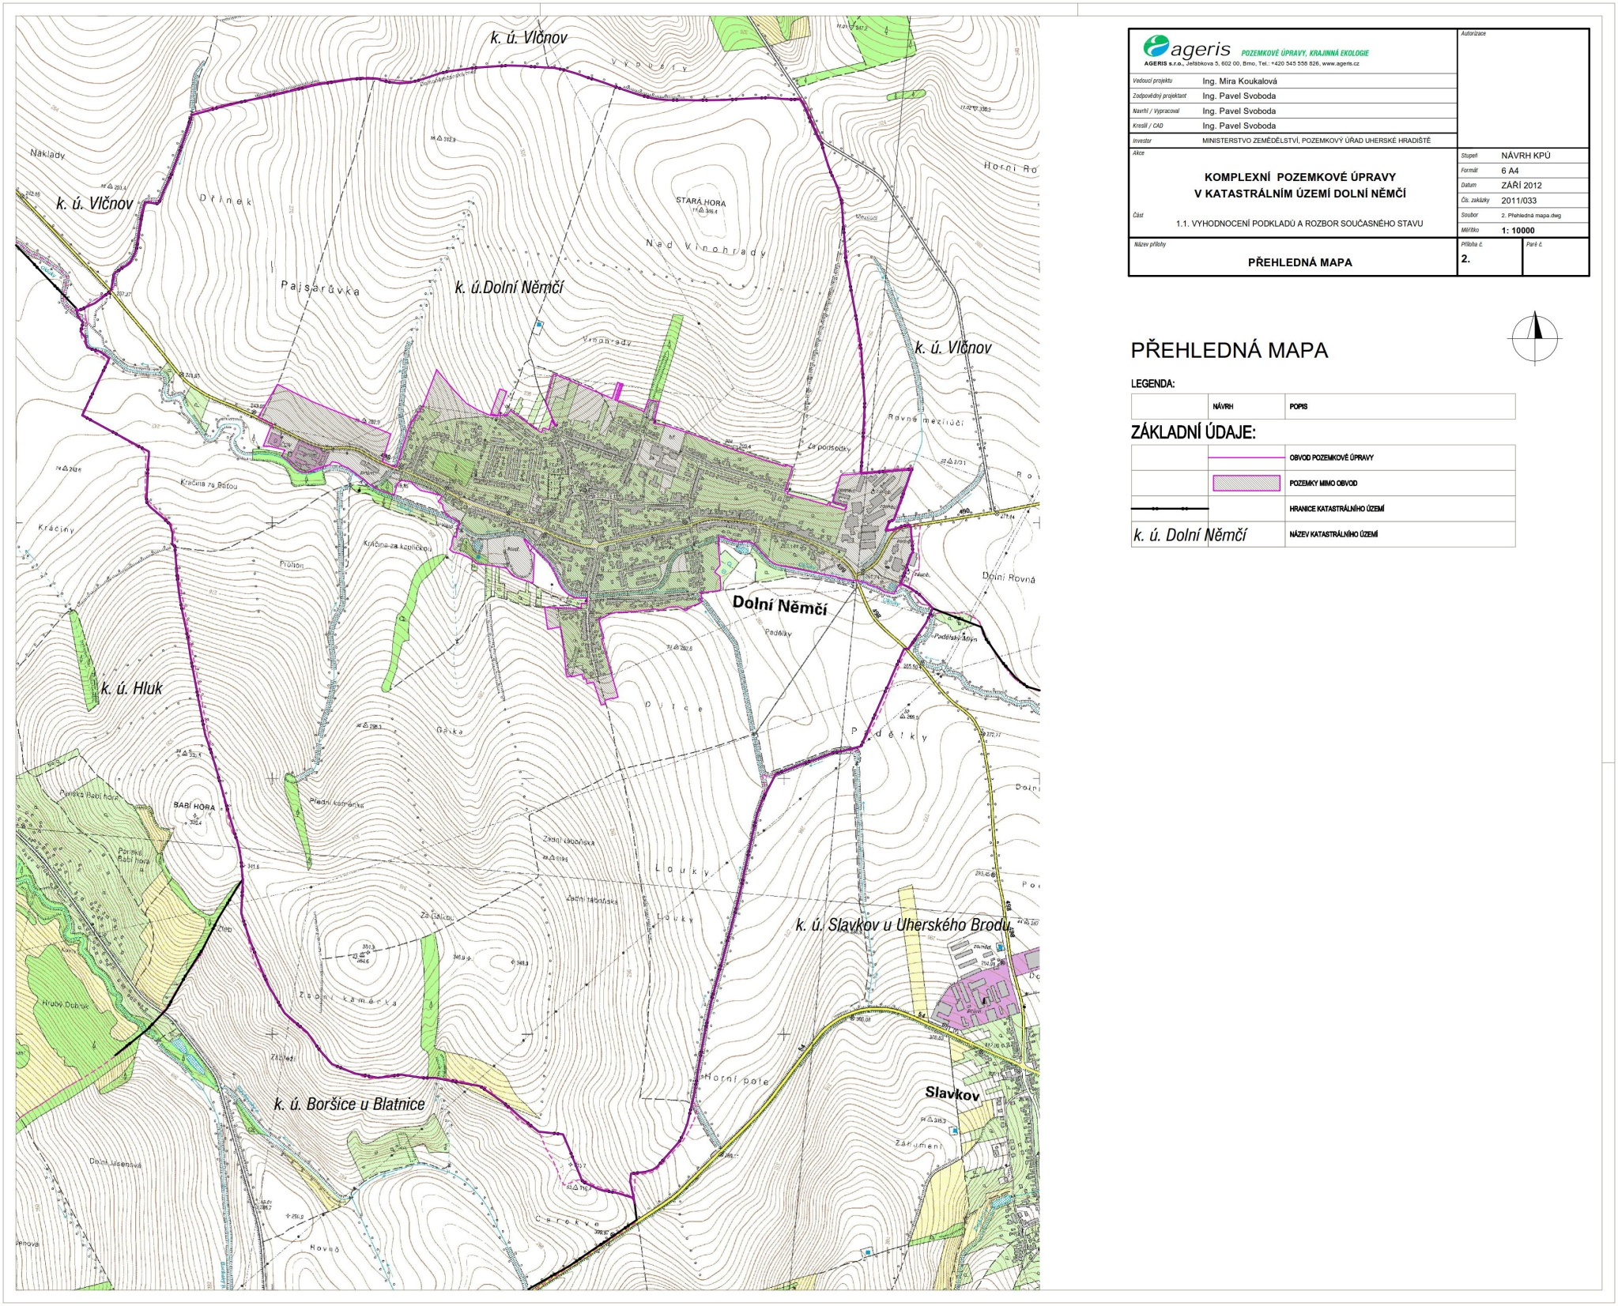

Slide 13
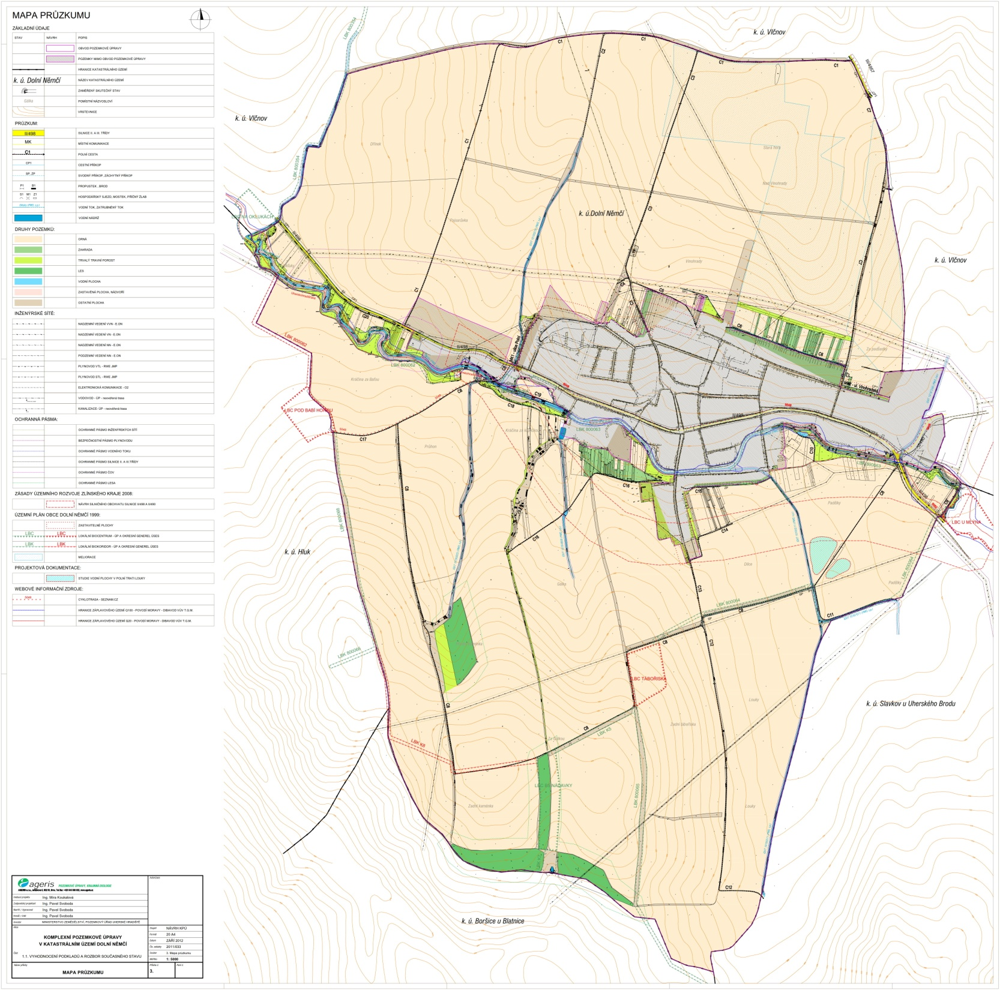

Slide 14
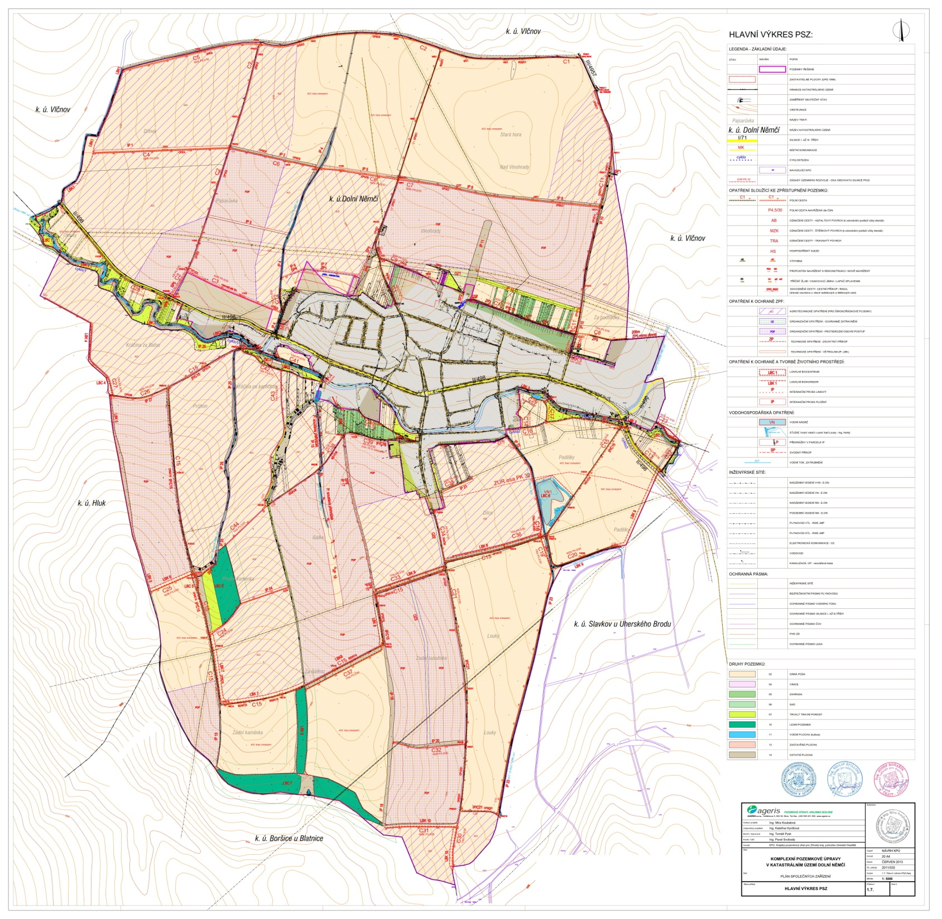

Slide 15
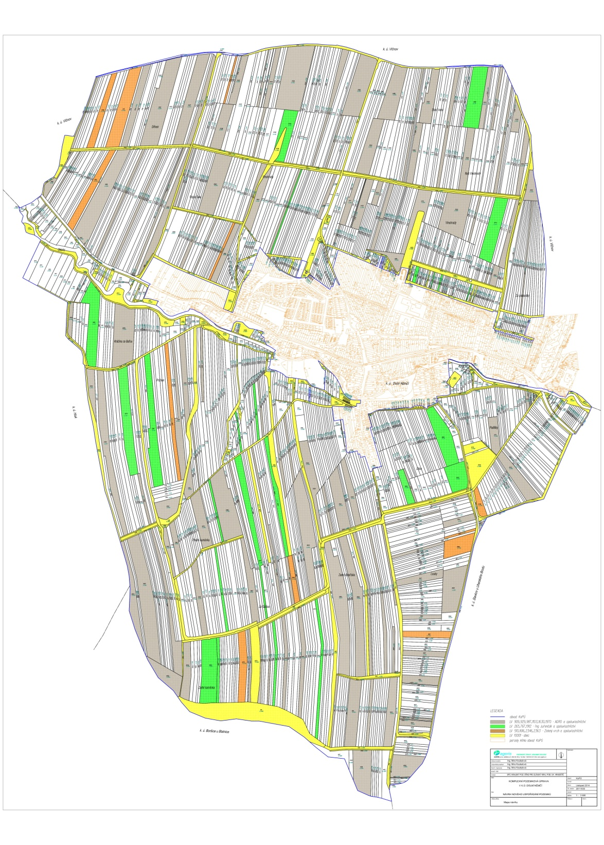

Slide 16
Uplatnění geografa v projekční činnosti
Plán ÚSES pro k. ú. Kníničky, Bystrc, Komín
Základní etapy:
biogeografická a geobiocenologická diferenciace území
analýza aktuálního stavu přírody a krajiny
limity využití území
analýza podkladů
návrh řešení
problémy řešení
Náležitosti plánu:
textová část
tabulková část
mapová část
Uplatnění geografa v projekční činnosti, Geografický ústav PřF MU Brno, 22. 3. 2018

Slide 17
Uplatnění geografa v projekční činnosti
Plán ÚSES pro k. ú. Kníničky, Bystrc, Komín
Mapové výstupy:
Uplatnění geografa v projekční činnosti, Geografický ústav PřF MU Brno, 22. 3. 2018

Slide 18
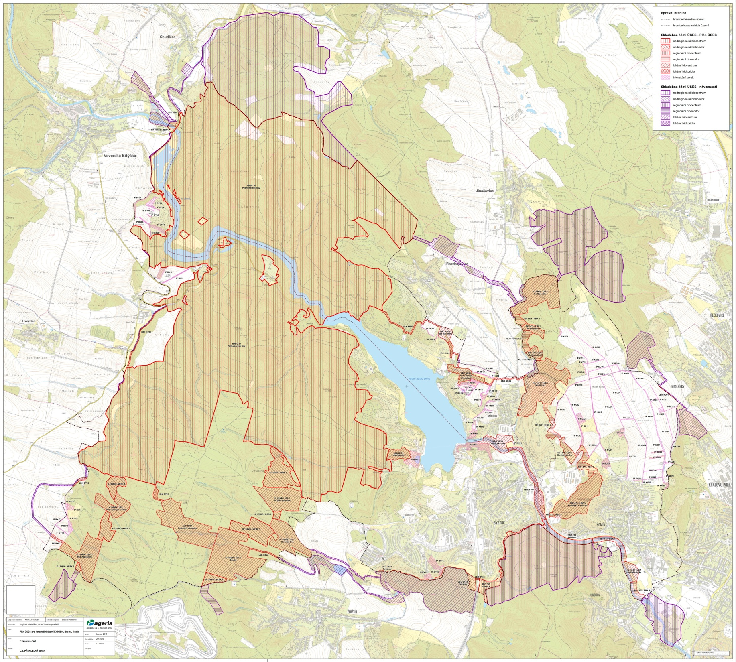

Slide 19
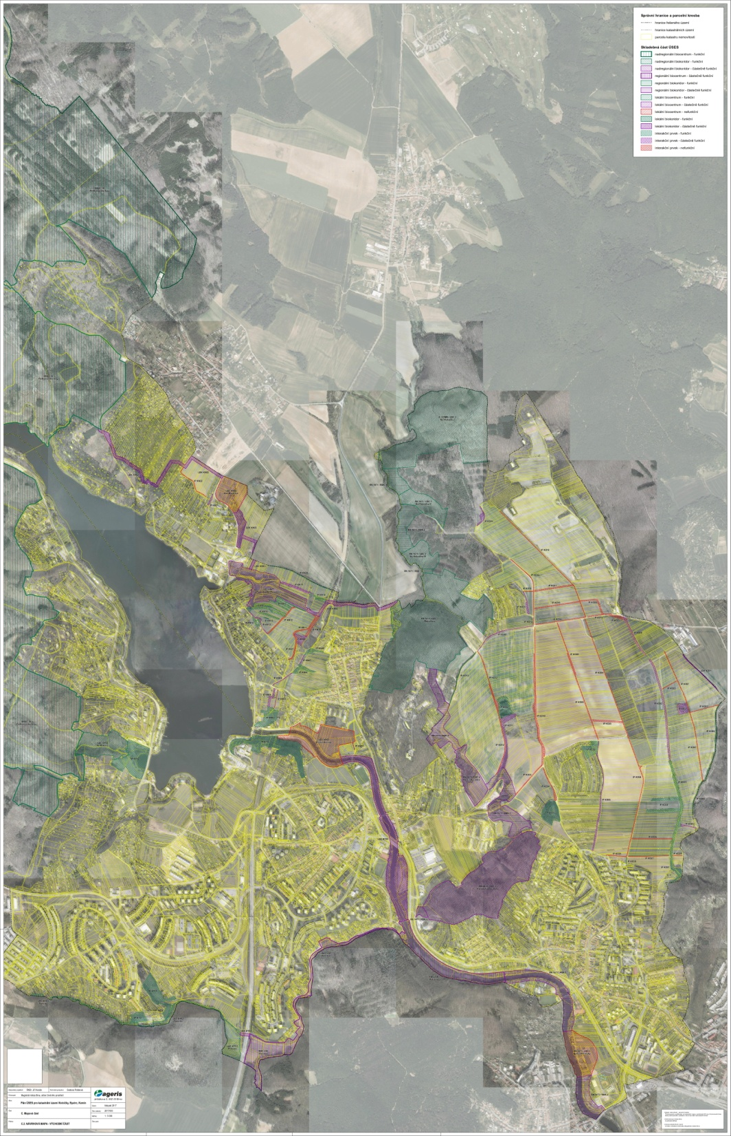

Slide 20
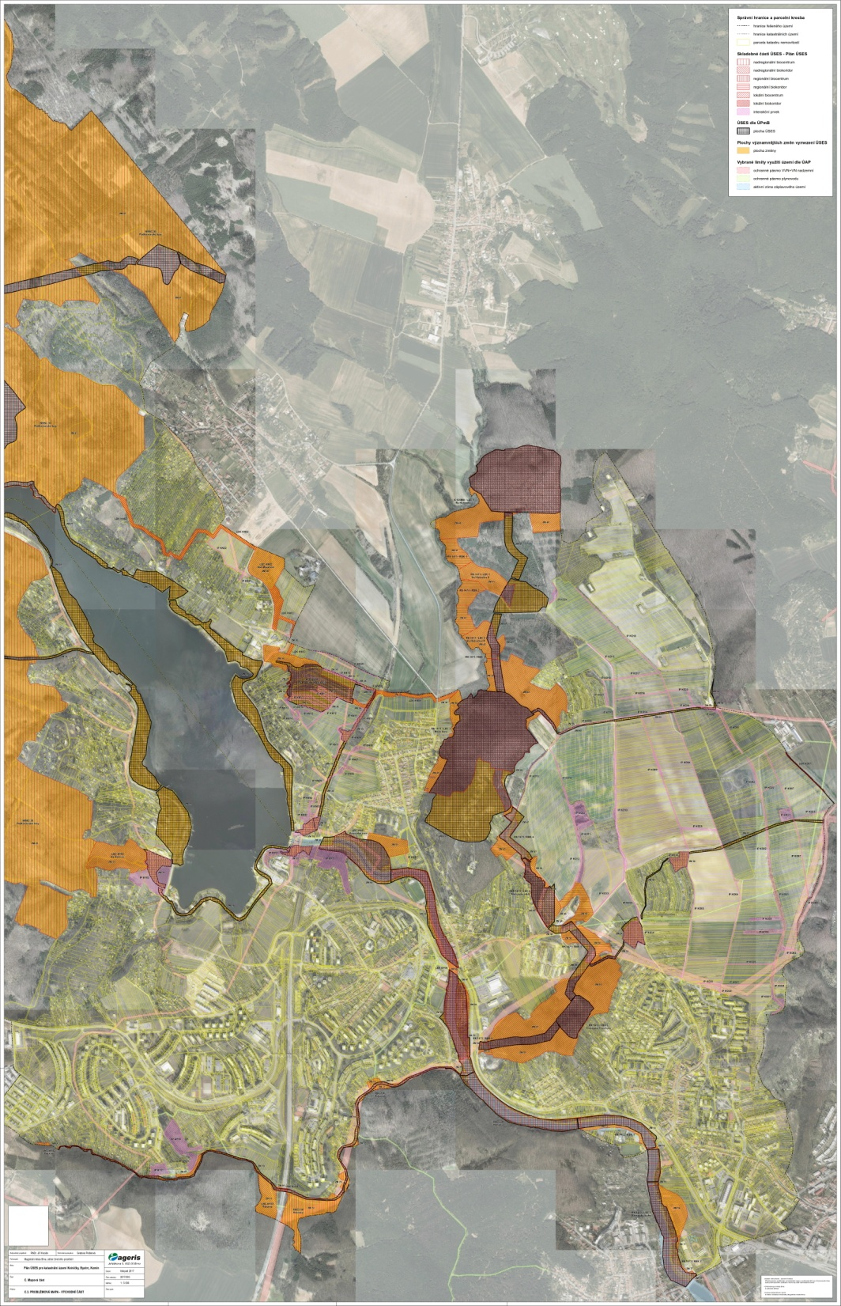

Slide 21
Uplatnění geografa v projekční činnosti
Plán ÚSES pro k. ú. Kníničky, Bystrc, Komín
Příklad tabulkového popisu:
Uplatnění geografa v projekční činnosti, Geografický ústav PřF MU Brno, 22. 3. 2018

Slide 22
